Slide 1



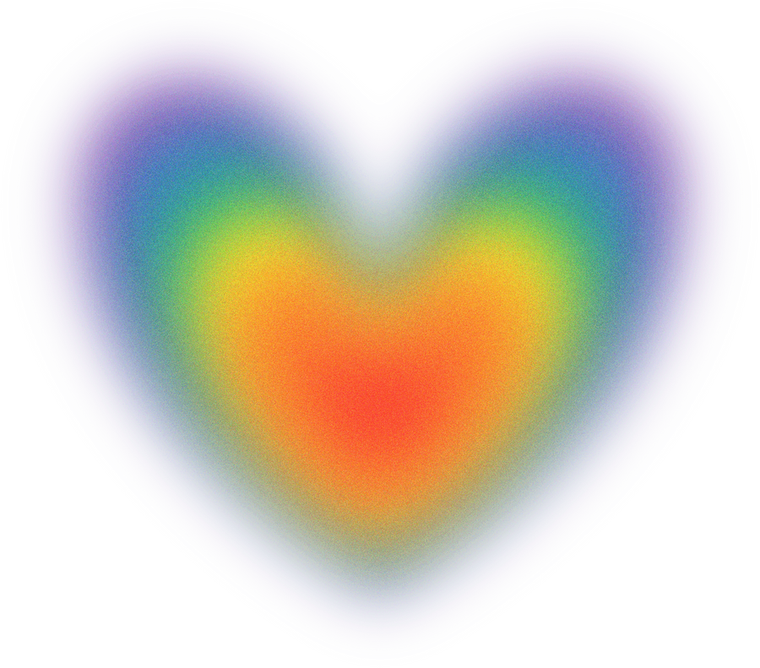

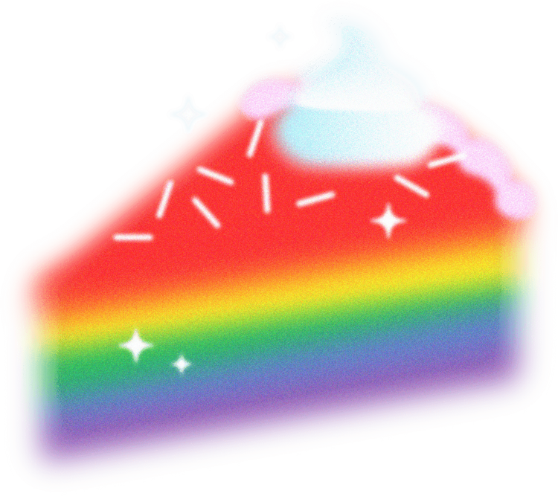
LO
VE,
SI
MON
THƯƠNG MẾN, SIMON

Slide 2




Slide 3



NHỮNG ĐIỀU CƠ BẢN CẦN BIẾT TRƯỚC KHI VÀO NỘI DUNG
Giới tính sinh học: chỉ có 02 giới nam - nữ (giới tính thứ 3 là khái niệm SAI)
Bản dạng giới: nhìn nhận của một người về giới tính của họ
Xu hướng tính dục: sự hấp dẫn về tình cảm hoặc tình dục
Lệch lạc tình dục: rối loạn về chức năng sinh lý, gồm cả rối loạn hành vi vượt ra ngoài chuẩn mực đạo đức, văn hoá
Loại bỏ: Ngày 17/5/1990, Tổ Chức Y tế Thế giới đã chính thức loại bỏ đồng tính luyến ái ra khỏi danh sách bệnh Tâm thần

Slide 4
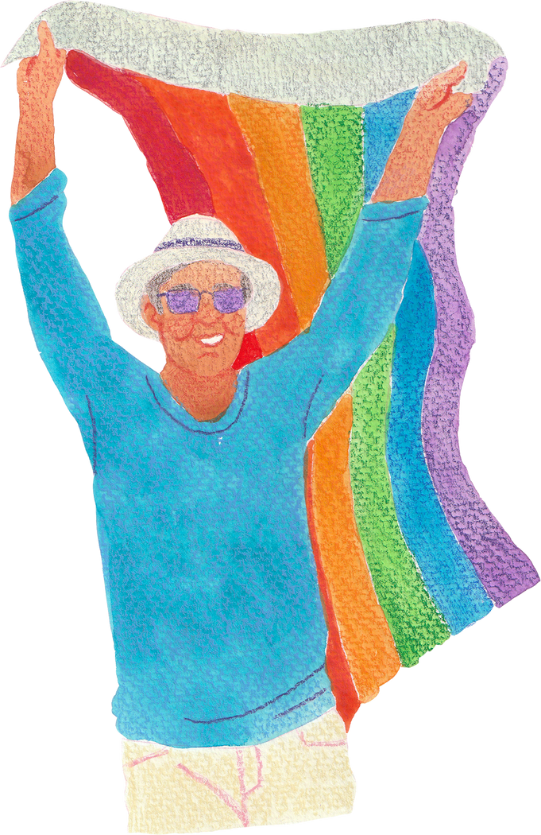

NỘI DUNG
Câu chuyện kể về cậu học sinh trung học Simon thường xuyên dùng nick name Jacques để trao đổi email với một bạn học cùng trường có cái tên ảo - Blue. Những cảm xúc rất thật giữa hai con người trong thế giới ảo có cùng chung một tâm sự thầm kín. Những đồng cảm, sẻ chia, những yêu thương, hưng phấn, những hồi hộp, tò mò, cả những ấn tượng sâu sắc về nhau đều được thể hiện rõ qua những bức email họ gửi cho nhau.

Slide 5
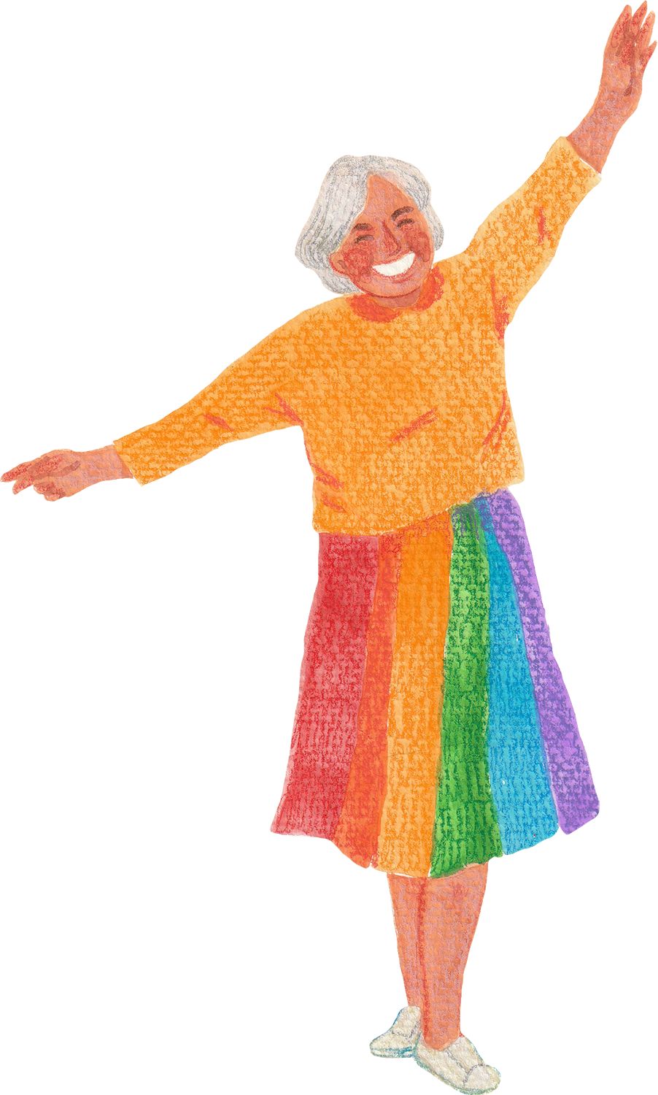
Đối mặt với sự dè bỉu, những lời lẽ xúc phạm của bạn bè khi phải công khai xu hướng tính dục, Simon đã rất đau buồn, nhưng bên cạnh đó, cậu nhận được không ít những sự cảm thông, yêu thương từ gia đình, bạn bè, thầy cô, đặc biệt là Blue. Cảm xúc dường như vỡ òa và thăng hoa hơn khi họ gặp nhau, nhận ra nhau và ở bên nhau. Điều đặc biệt rằng Blue chính là một người đặc biệt mà chính Simon không ngờ đến…

Slide 6

"Chúng ta đều có thể yêu và được yêu, và đó là tất cả những gì quan trọng". Đó là thông điệp giàu tính nhân văn mà tác giả Becky Albertalli muốn truyền tải trong tiểu thuyết “Thương mến, Simon” .

Slide 7


NHƯNG KHÔNG CHỈ CÓ THẾ
Bộ truyện còn nêu lên một vấn đề đặc biệt: Kỳ thị giao thoa
PUT THE NAME OF THE LGBTQ+ ORGANIZATION HERE.
PUT THE NAME OF THE LGBTQ+ ORGANIZATION HERE.
PUT THE NAME OF THE LGBTQ+ ORGANIZATION HERE.

Slide 8
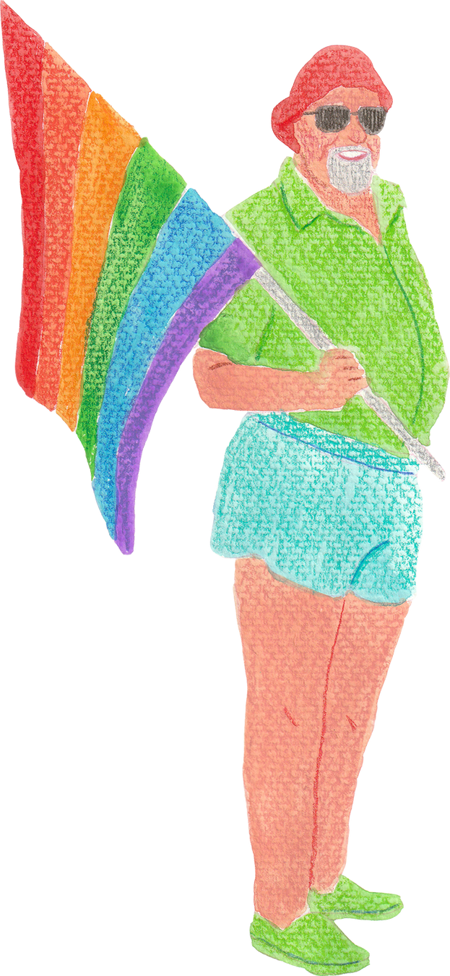
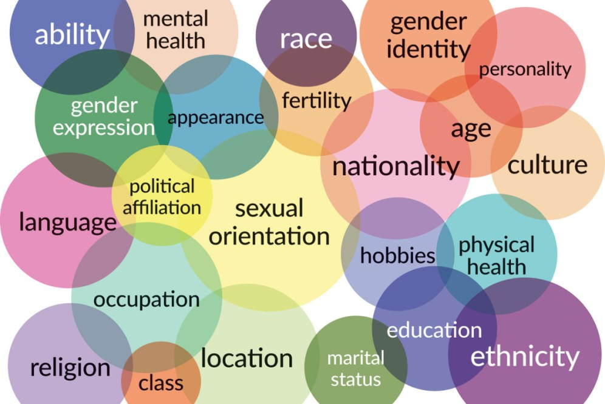

Slide 9
Nhân vật Bram - nam chính thứ 2 (Blue) là một người Do Thái, đồng tính, và da màu
Bạn có kỳ thị người đồng tính? Ồ không
Bạn có kỳ thị người Do Thái? Ồ không
Bạn có kỳ thị người da màu? Ồ không
Vậy bạn có kỳ thị người đồng tính, Do Thái và da màu không? Ồ, có lẽ.....

Slide 10
Đổi cách ví dụ khác:
Bạn có kỳ thị người ‘đặc biệt’? Ồ không
Bạn có kỳ thị người xấu xí? Ồ không
Bạn có kỳ thị người giàu? Ồ không
Vậy bạn có kỳ thị người ‘đặc biệt’, xấu xí và giàu không? Ồ, có lẽ.....

Slide 11

